Slide 1


Status of the INFN Camera
F. Giordano
INFN - Bari
For the CTA-INFN Team

Slide 2
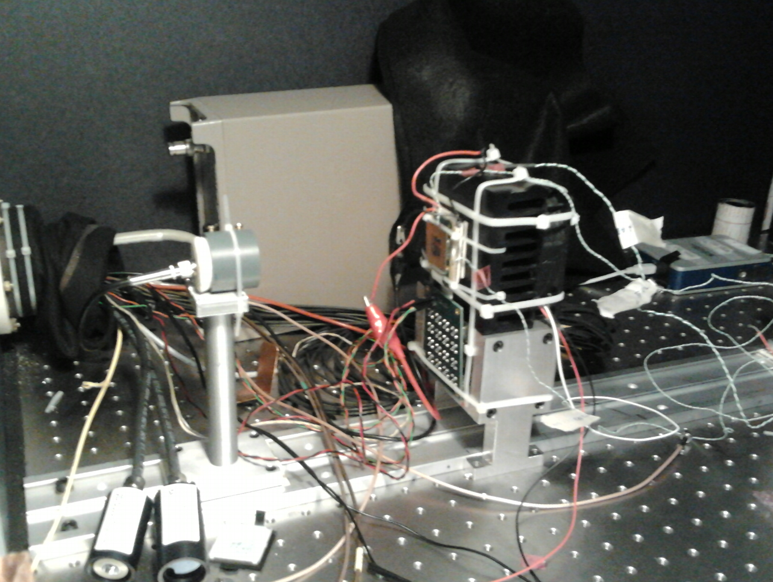
SETUP
SiPM Matrix 3x3 mm², cell 40 μm, 16 channels;
AD8000 OPA based electronics;
Laser (380 nm) controlled by a picosecond pulsed driver (PDL 800-B);
Peltier cell for temperature control;
Waveform generator LeCroy ArbStudio;
Keithley 2400 source meter;
Tektronix TDS5104b Oscilloscope

Slide 3
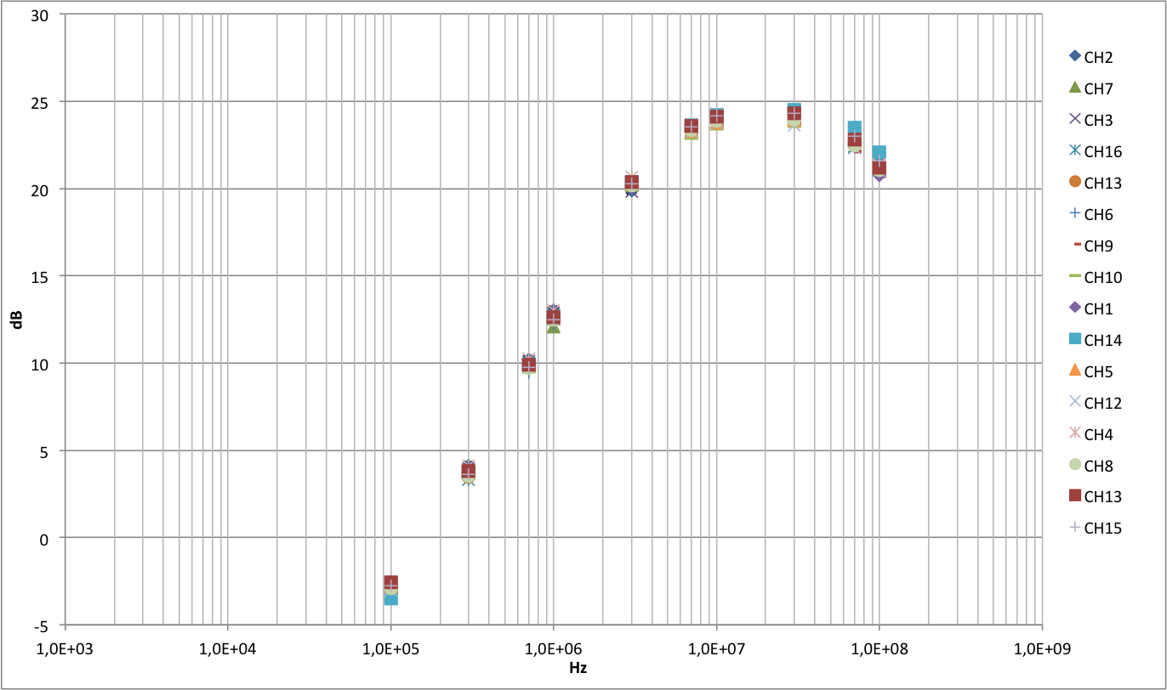
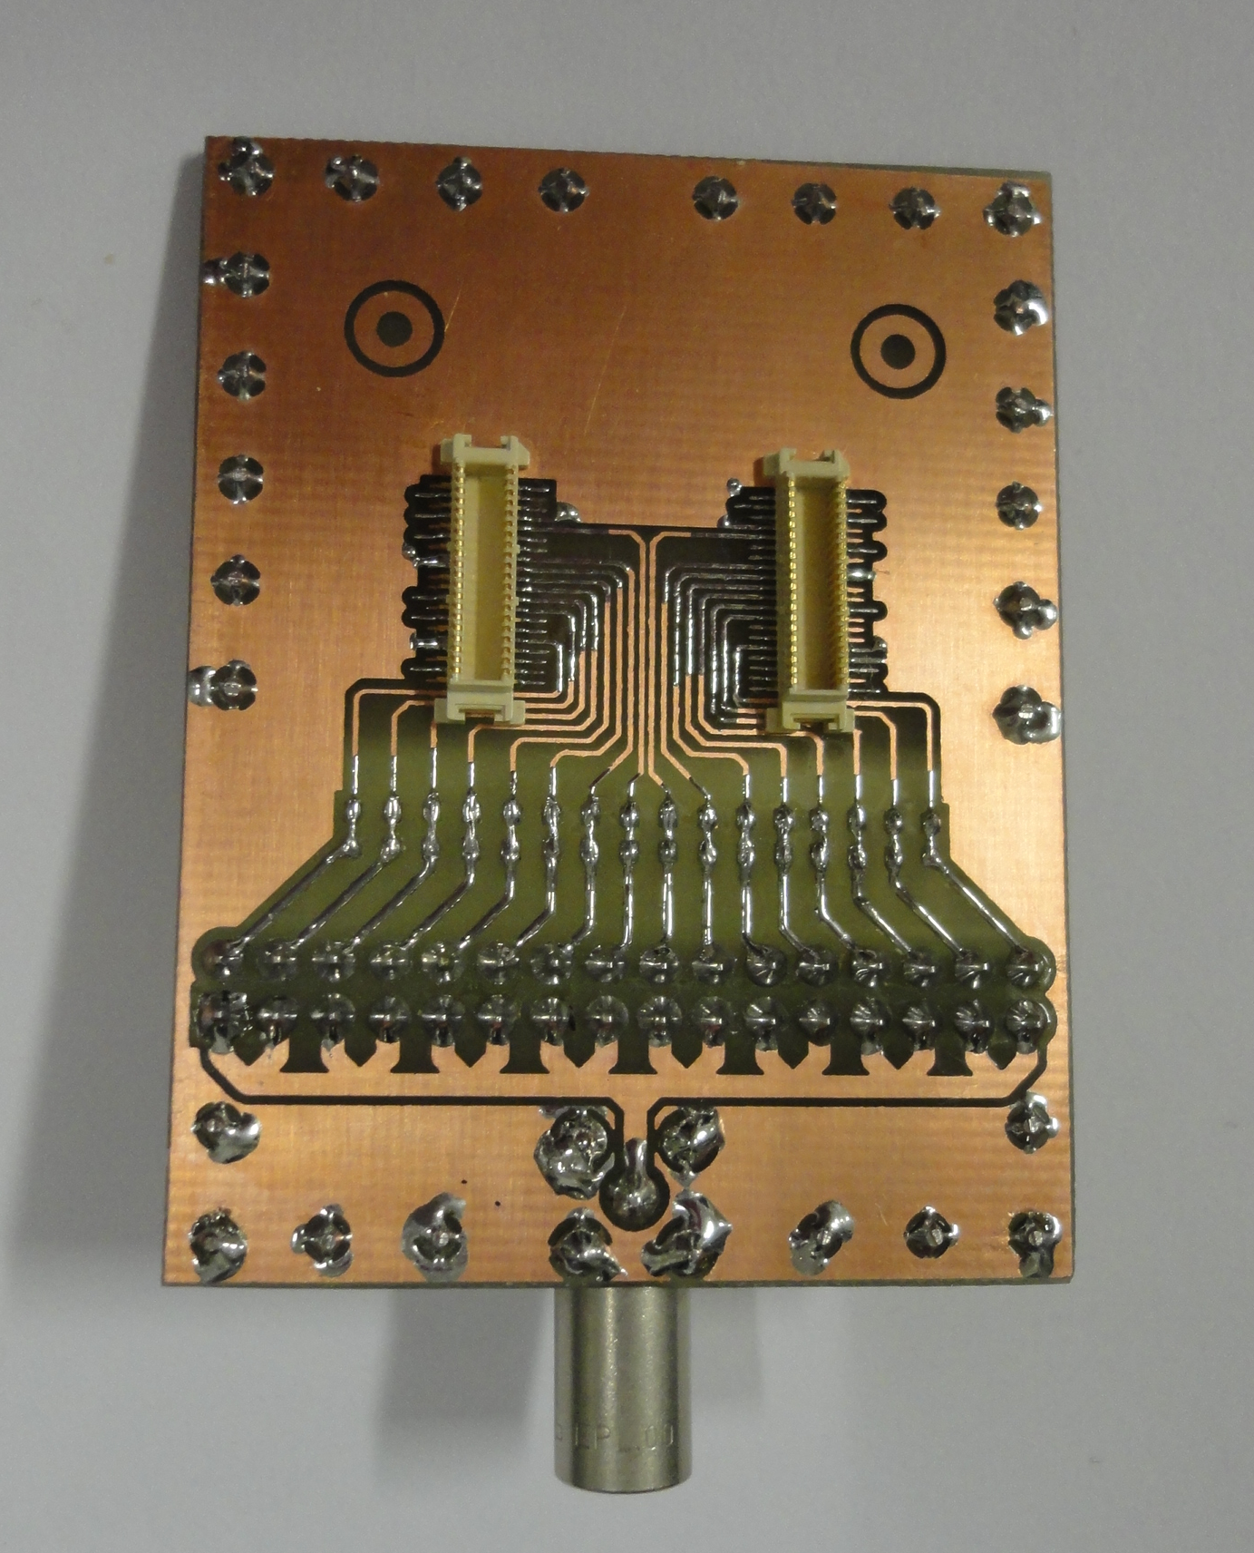
GAIN OF 16 CHANNELS

Slide 4
Look for the minimum of each acquired
waveform at a fixed time (mean of the
distribution of times at which minima
are detected)

Slide 5
16 | 3 | 13 | 2
12 | 7 | 9 | 6
4 | 11 | 1 | 10
8 | 15 | 5 | 14

Slide 6
16 | 3 | 13 | 2
12 | 7 | 9 | 6
4 | 11 | 1 | 10
8 | 15 | 5 | 14

Slide 7
SNR and GAIN (HV = 30V)

Slide 8
Camera INFN – definizione scheda
Nuova scheda sensori per 16x4=64 canali
Connettori sensori ⬄ scheda HV
Nuova scheda HV
Connettori scheda HV ⬄ scheda laterale
Posizione preampli su scheda laterale
Connettori scheda laterale ⬄ backplane
Nuova scheda backplane con logica di trigger tra schede laterali contigue

Slide 9
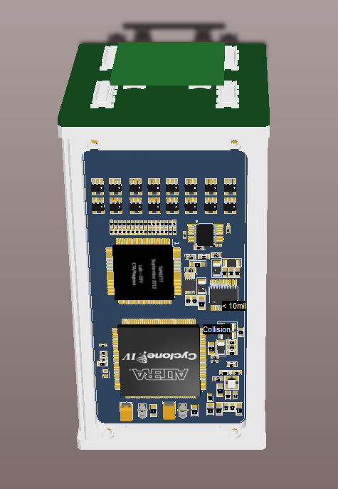
Nuova scheda sensori
Connettori sensori e posizione
Scheda HV
Scheda laterale

Slide 10
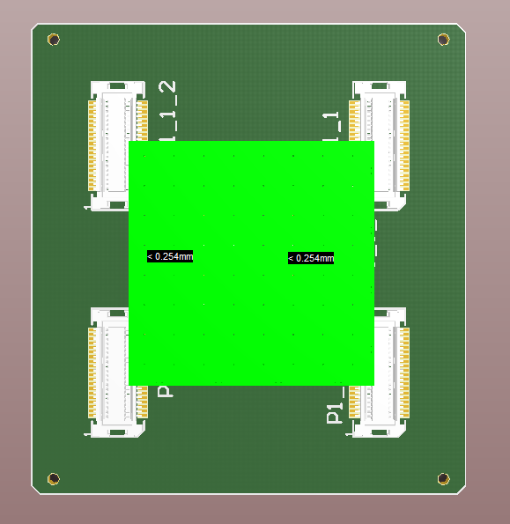
Scheda HV/sensori vista TOP
Connettori sensori e posizione
Migliore posizione?
Nuova scheda sensori

Slide 11
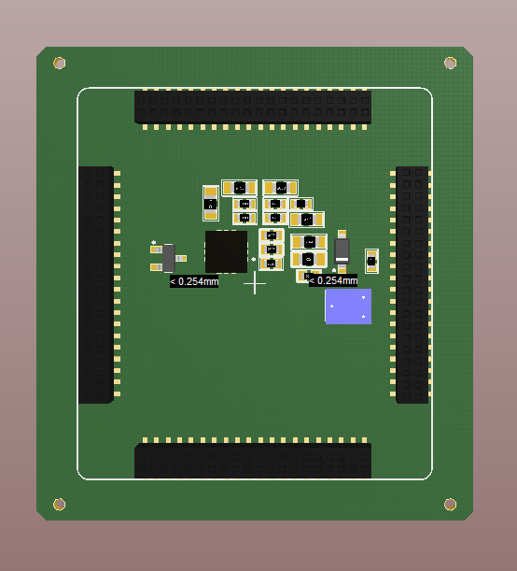
Scheda HV/sensori vista BOTTOM
Scelta connettori

Slide 12
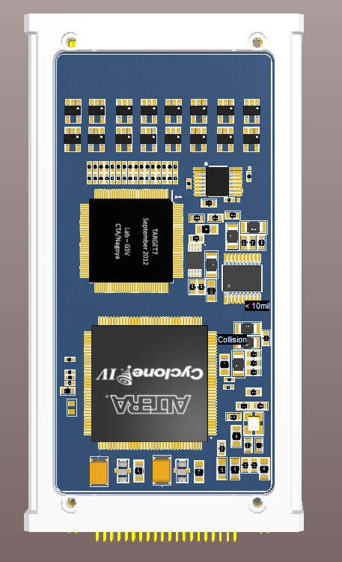
Scheda laterale
Posizione preamplificatori
Da spostare più in alto?
Memoria di configurazione
FPGA più piccola
Logica di trigger su backplane

Slide 13
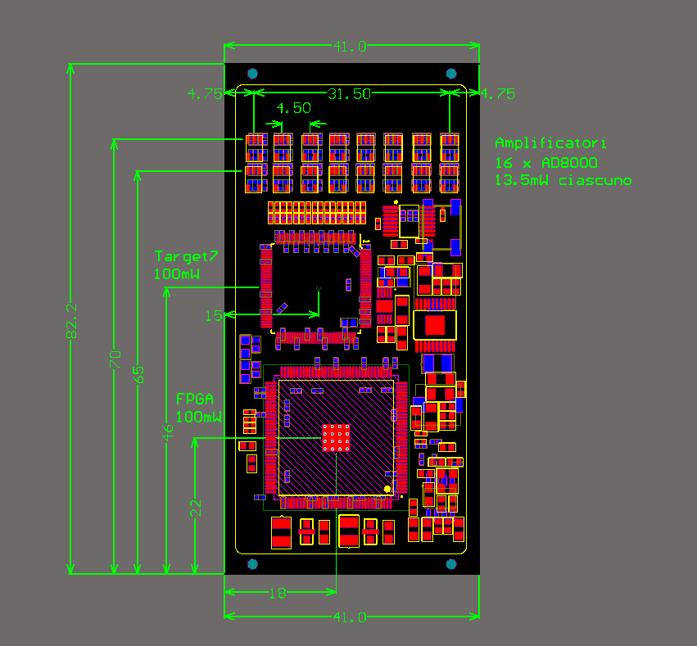
Camera INFN – definizione della dissipazione termica

Slide 14
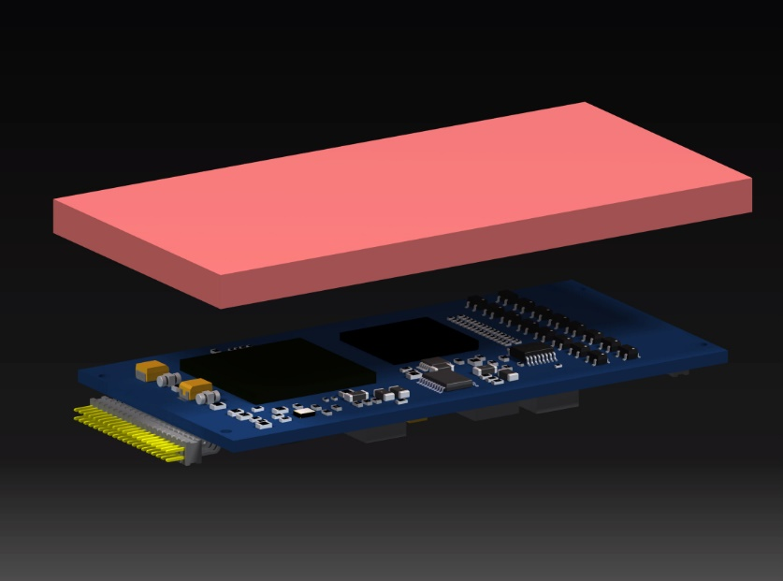
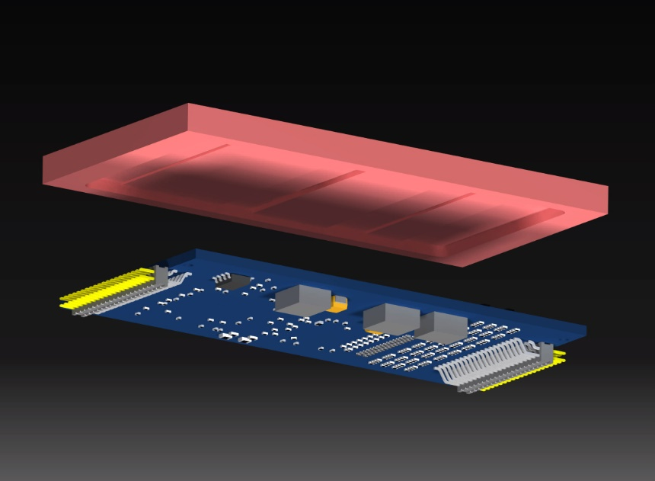
CONTACT BEETWEEN COVER & COMPONENTS
THERMAL GREASE (i.e. PARKER CHOMERICS)
GEL 30G h=3.5 W/m∙k
GEL 652 h=3.0 W/m∙k
THERMAL PAD (i.e. PARKER CHOMERICS)
THERM-A-GAP 976 h=6.5 W/m∙k

Slide 15
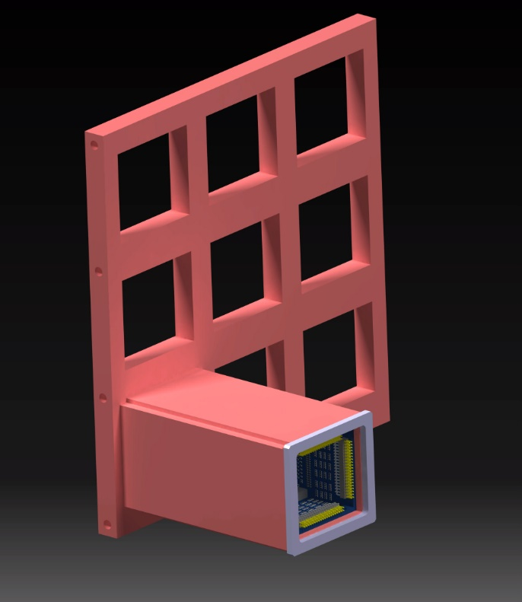
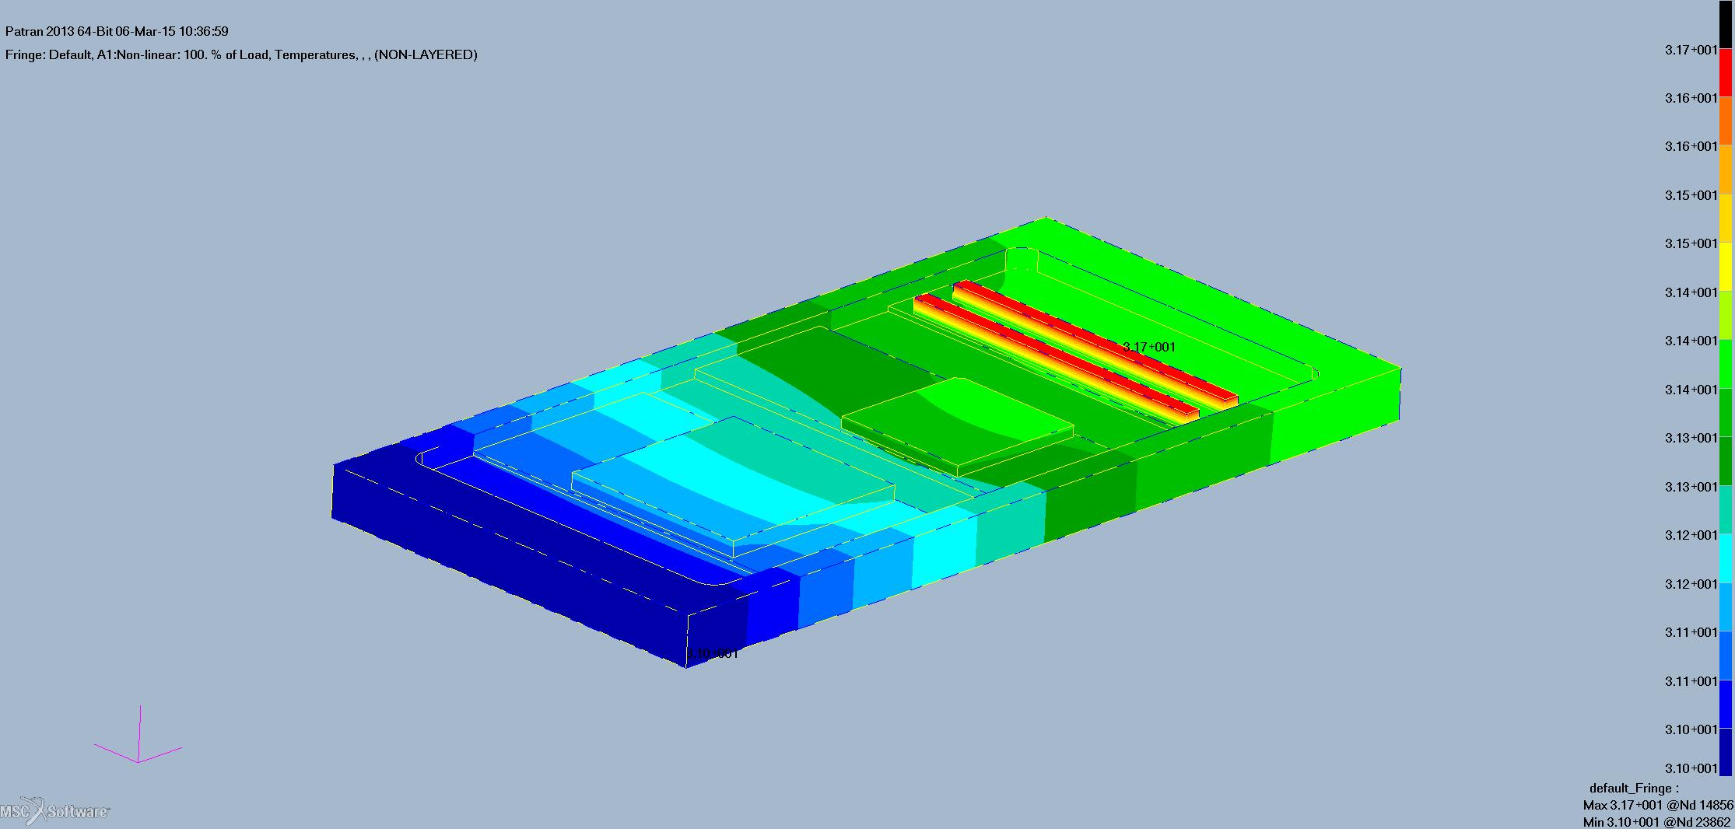
T_{max}=31.7 °C
31 °C
(2 l/min; 18 °C)

Slide 16
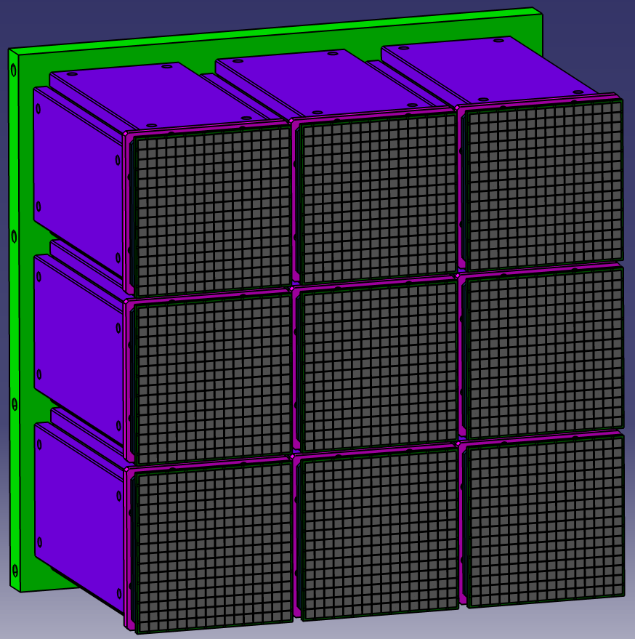
Camera INFN – vista anteriore

Slide 17
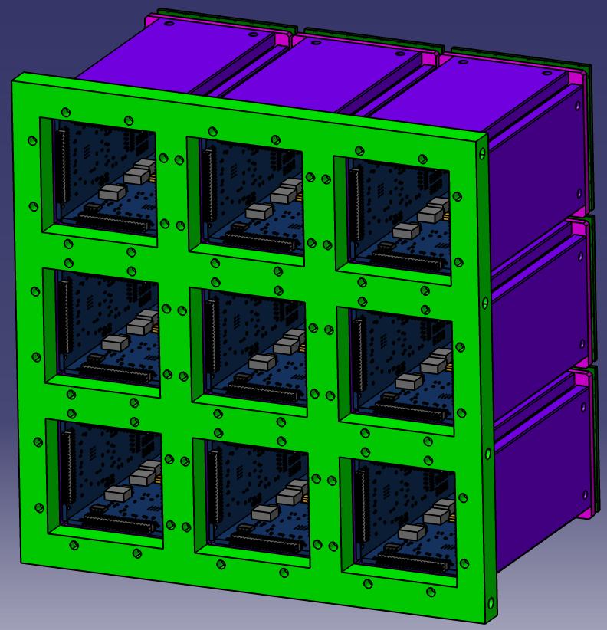
Camera INFN – vista posteriore

Slide 18
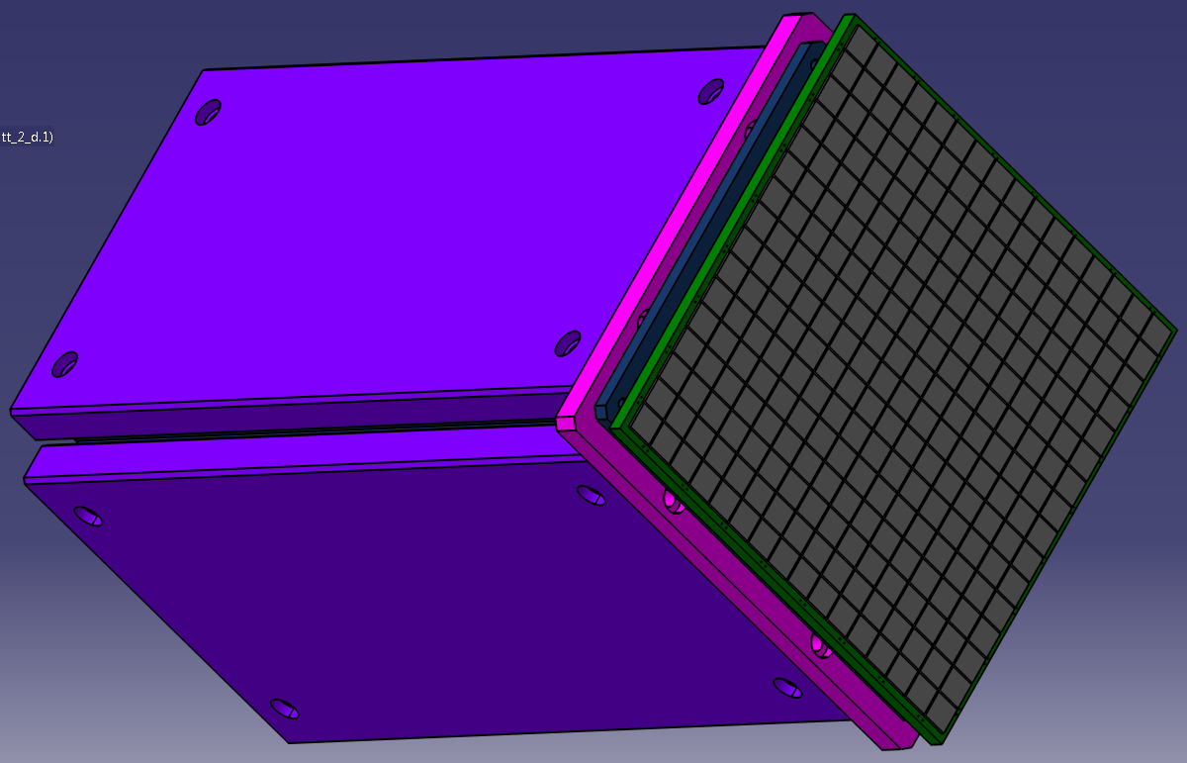
Camera INFN – modulo singolo

Slide 19
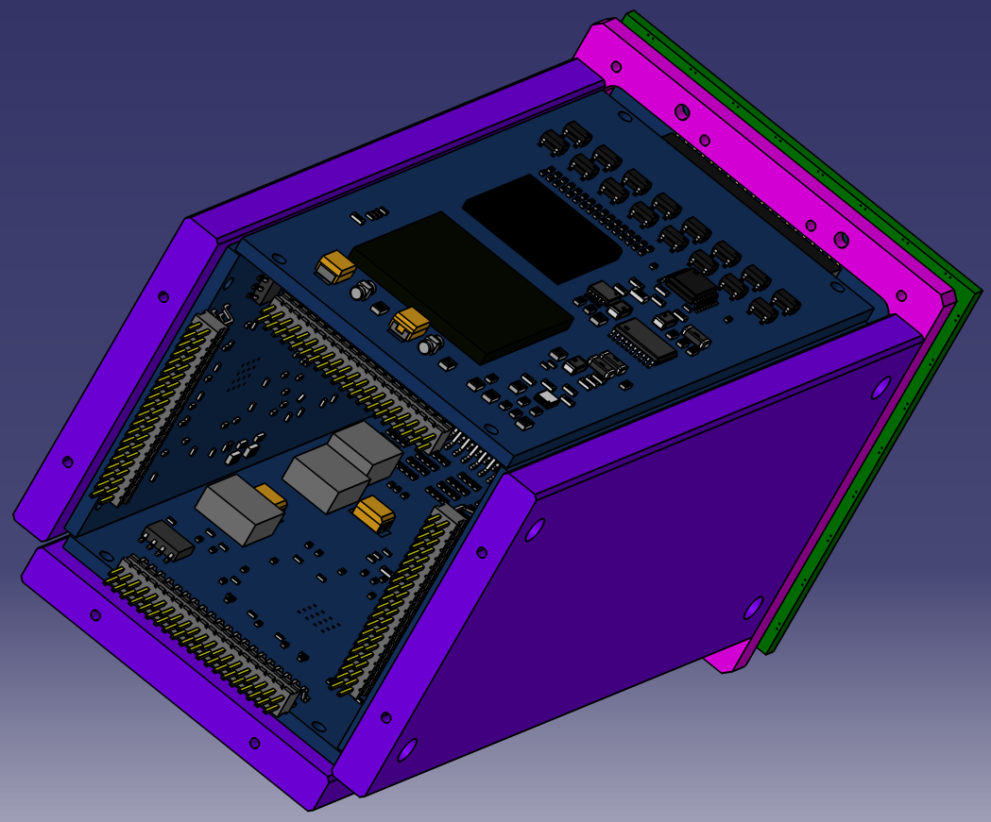
Camera INFN – modulo singolo (senza parete)

Slide 20
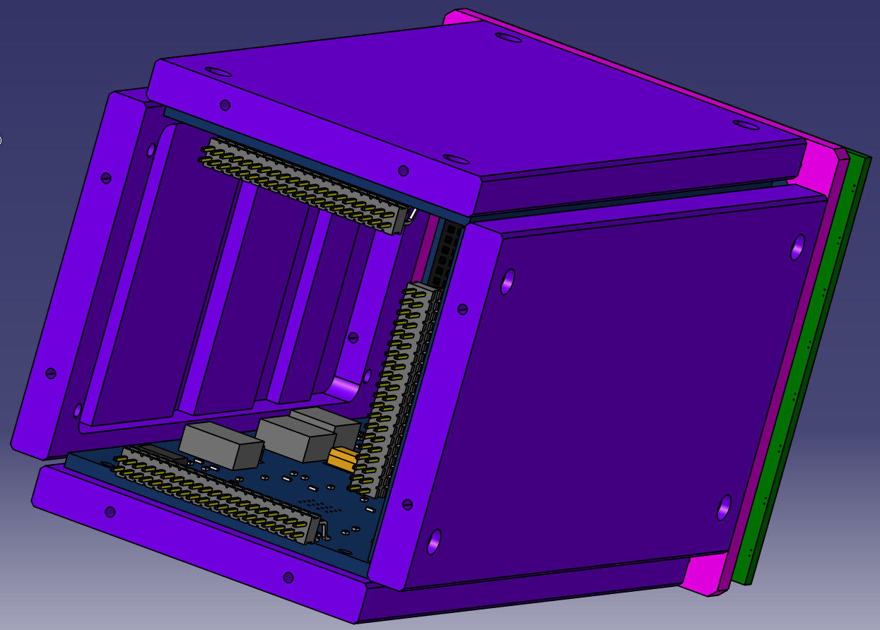
Camera INFN – modulo singolo (senza scheda)

Slide 21
Camera INFN
Passi successivi:
Definizione degli ultimi dettagli (riduzione dello spazio tra i moduli da 5 a 2.5 mm)
Realizzazione del primo prototipo (basso costo e limitato tempo per la realizzazione)

